Slide 1
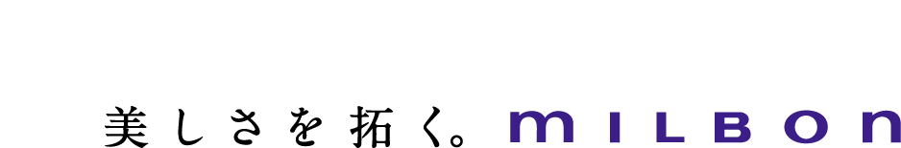
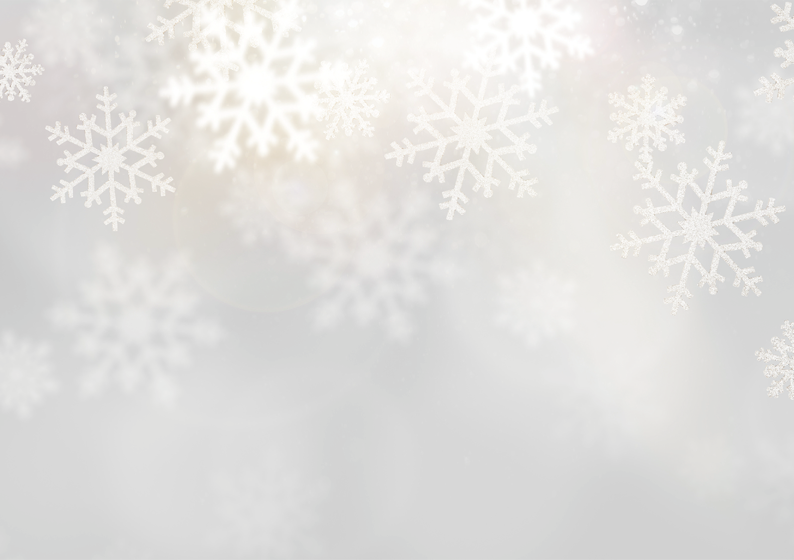
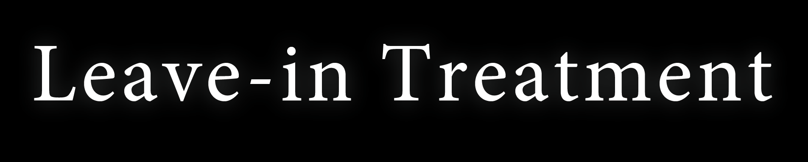

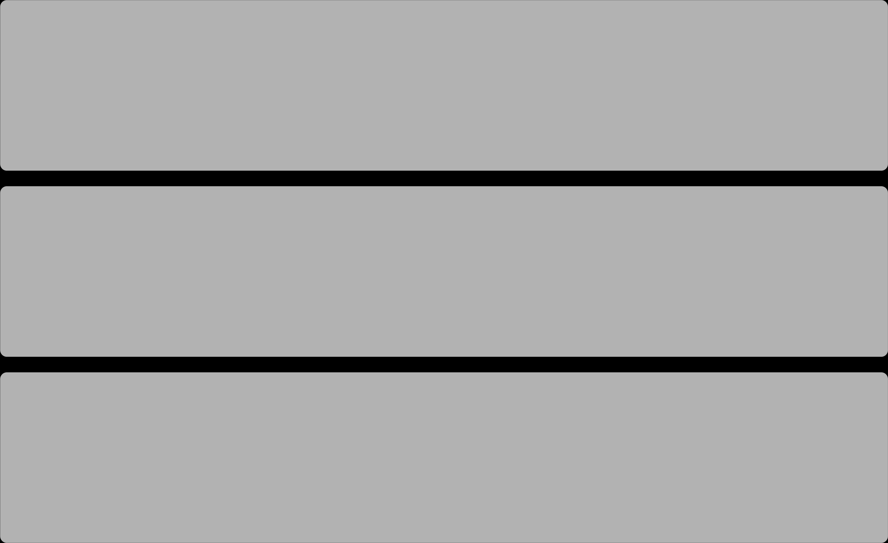

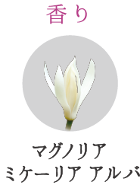

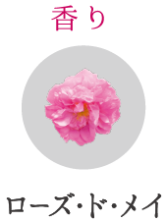

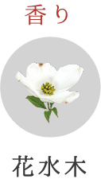









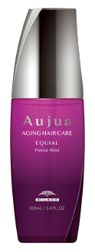
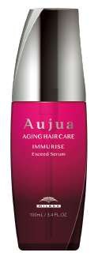

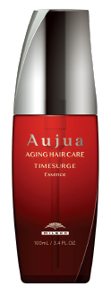
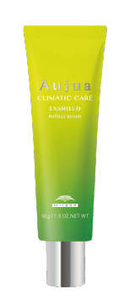

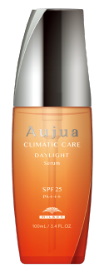
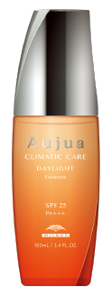

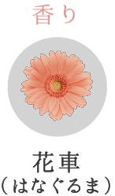

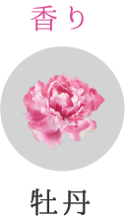

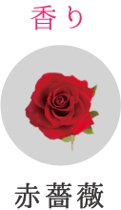

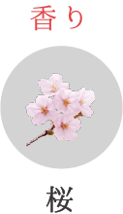

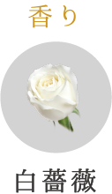





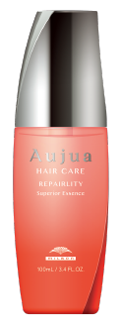
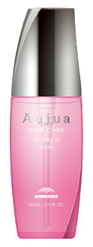

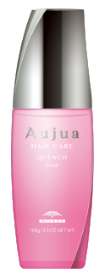
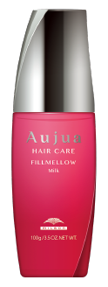
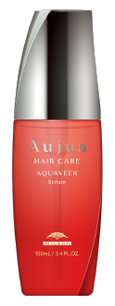
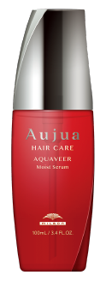
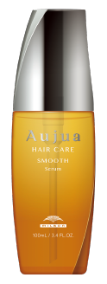



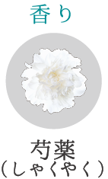

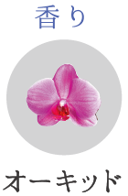

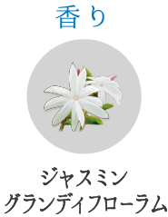

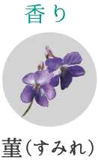

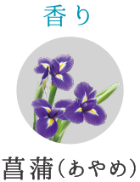








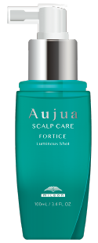
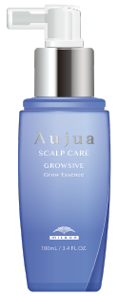
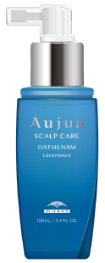
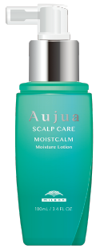
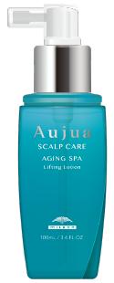
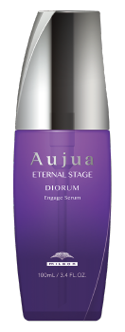






根元から美しい
シルエットへ
ダメージをケアして
すこやかなな髪へ
みずみずしく
しなやかな髪へ
微粒子汚れ を除去し、
ツヤのある髪へ
紫外線から
髪を守り
ツヤのある髪へ
紫外線から髪を守り
なめらかで
つややかな髪へ
紫外線から髪を守り
やわらかで
つややかな髪へ
※2
エクイアル
フォースミスト
イミュライズ
エクシード
セラム
イミュライズ
ジェルステム
ライザー
タイムサージ
エッセンス
エクスシールド
リフレクトセラム
デイライト
シャワー
デイライト
セラム
デイライト
エッセンス
100mL 3,300円
100mL 4,180円
100g 5,280円
100mL 2,860円
50g 2,860円
80g 1,320円
100mL 2,860円
100mL 2,860円
*乾いた髪に使用する
指通りのよい
やわらかく
まとまる髪へ
さらりとした
軽やかな髪へ
うるおいのある
やわらかい髪へ
うるおいのある
しっとりした髪へ
やわらかく
指通りのよい髪へ
さらさらで
まとまる髪へ
しっとりと
まとまる髪へ
指通りのよい
さらさらな髪へ
リペアリティ
スーペリアエッセンス
クエンチ
ミスト
クエンチ
セラム
クエンチ
フルイド
フィルメロウ
ミルク
アクアヴィア
セラム
アクアヴィア
モイストセラム
スムース
セラム
100mL 4,180円
100mL 2,200円
100mL 2,860円
100g 2,860円
100g 2,860円
100mL 2,860円
100mL 2,860円
100mL 2,860円
※4
地肌を健やかに整え
髪をふんわりと
立ち上げる
豊かで健やかな
黒髪へ
健やかな地肌を保ち
美しさのある髪へ
乾燥し、かゆみが
出やすくなった地肌に
うるおいを与える
うるおいを閉じ込め、
健やかな地肌へ
みずみずしさ、弾力感、
ツヤがある髪へ
フォルティス
ルミナスショット
グロウシブ
グロウエッセンス
オーセナム
ルーセントオーラ
モイストカーム
モイスチュア
ローション
エイジングスパ
リフティング
ローション
ディオーラム
エンゲージセラム
※3
100mL 7,370円
100mL 6,600円
100mL 4,950円
100mL 6,600円
100mL 2,200円
100mL 2,200円
※1 年齢に応じたお手入れのこと。 ※2 大気中に浮遊するちり・ほこり・花粉などが髪に付着すること。 ※3 販売名：オージュア GR グロウエッセンス ※4 エイジングスパとは、年齢に応じたお手入れのこと。
＊花の写真と香りは全てイメージです。 ＊価格は全て税込価格です。

Slide 2
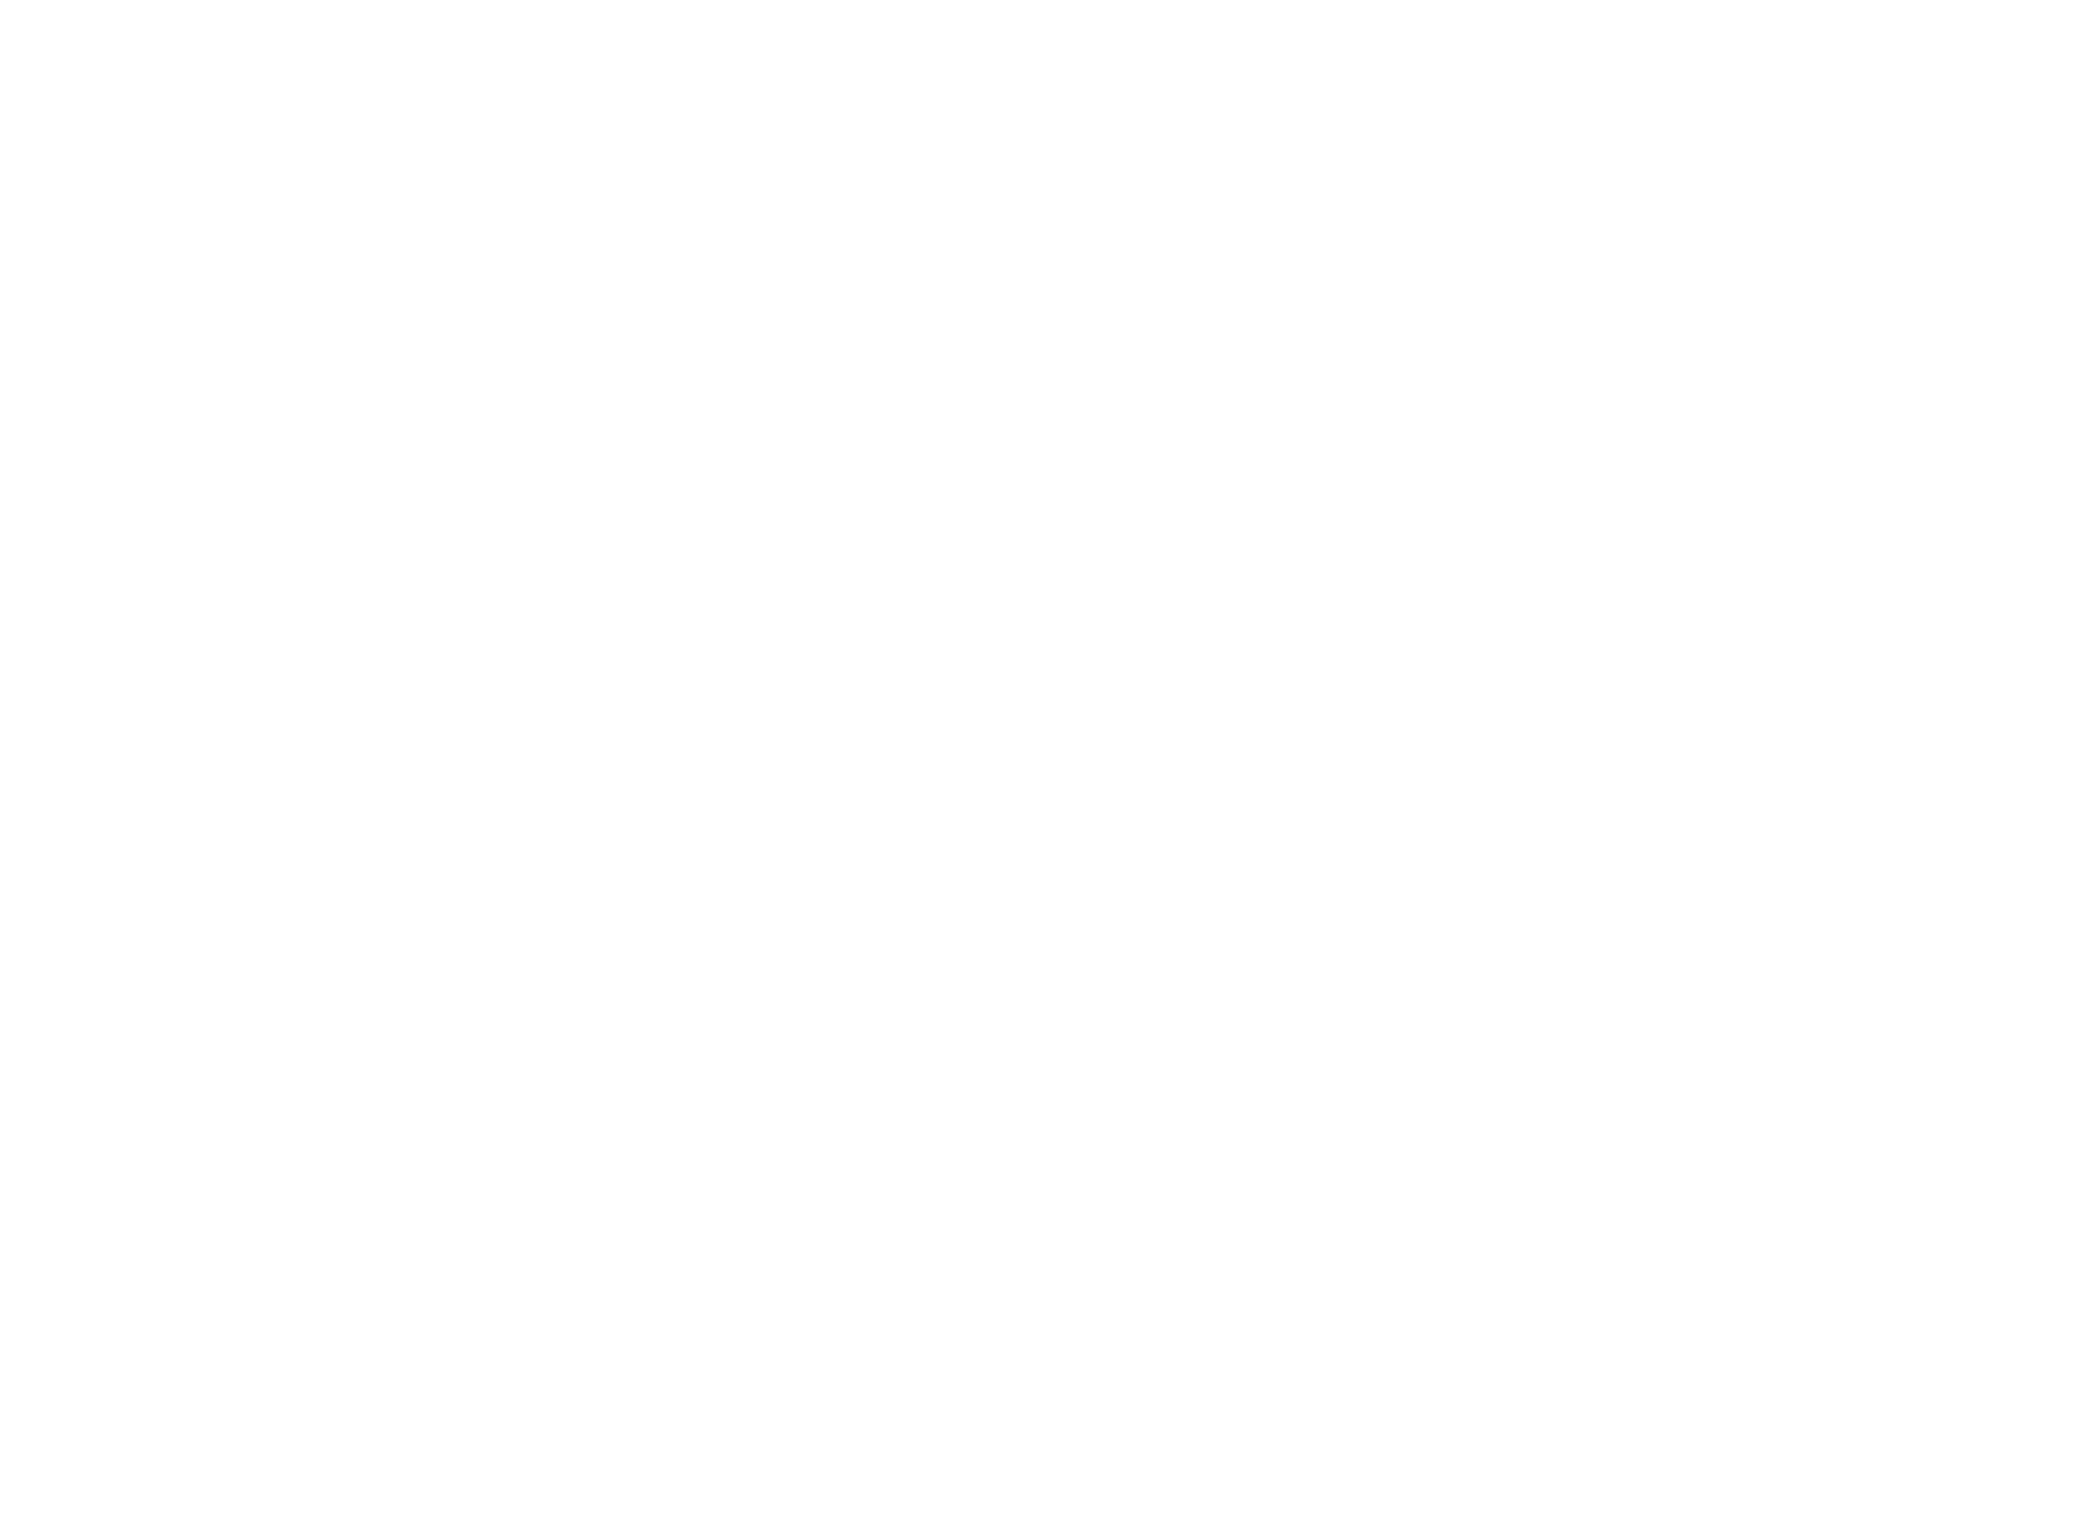
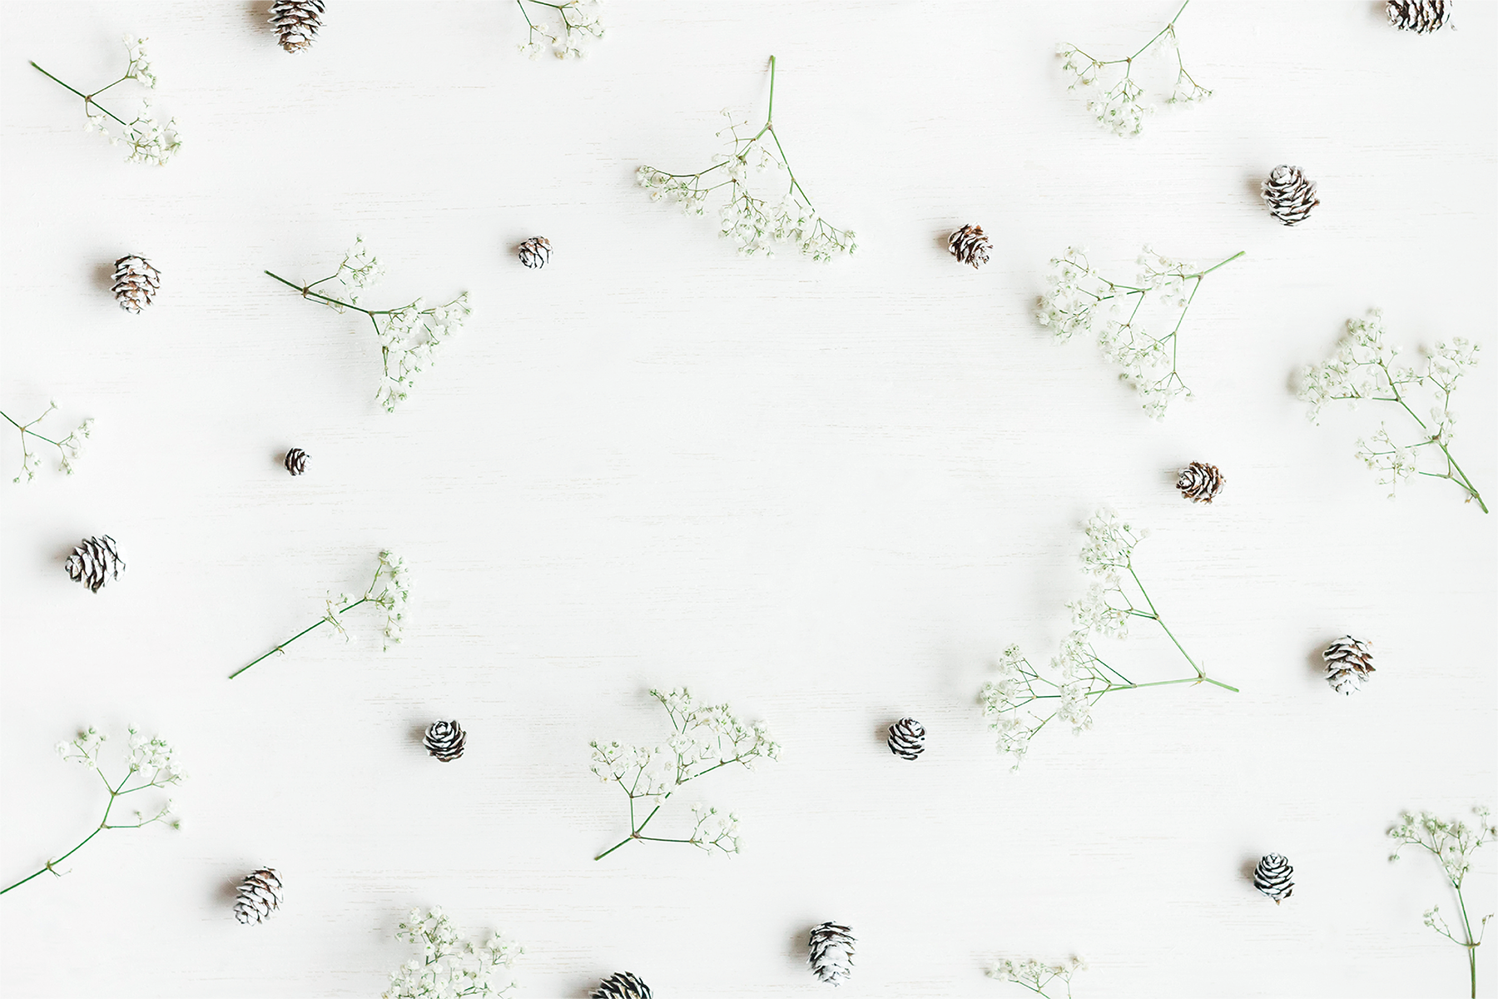

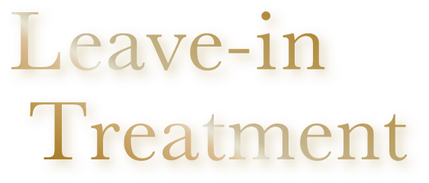
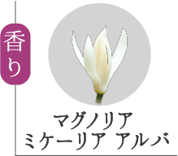
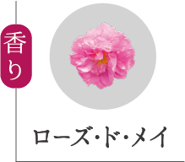
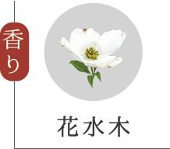


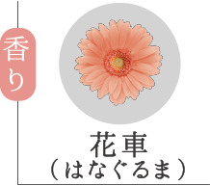
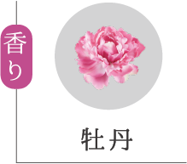
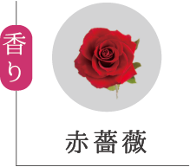
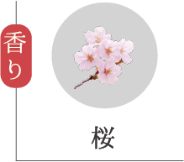
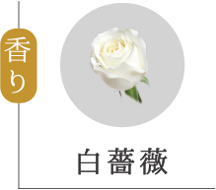
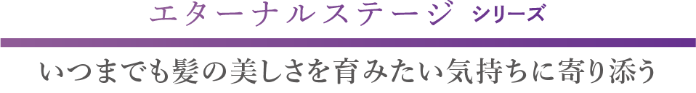
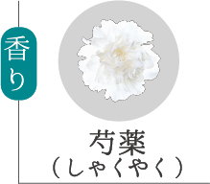
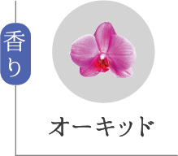




※1
根元から美しい
シルエットへ
ダメージをケアして
すこやかなな髪へ
みずみずしく
しなやかな髪へ
微粒子汚れ を除去し、
ツヤのある髪へ
紫外線から
髪を守り
ツヤのある髪へ
紫外線から髪を守り
なめらかで
つややかな髪へ
紫外線から髪を守り
やわらかで
つややかな髪へ
※2
エクイアル
フォースミスト
イミュライズ
エクシード
セラム
イミュライズ
ジェルステム
ライザー
タイムサージ
エッセンス
エクスシールド
リフレクトセラム
デイライト
シャワー
デイライト
セラム
デイライト
エッセンス
100mL 3,300円
100mL 4,180円
100g 5,280円
100mL 2,860円
50g 2,860円
80g 1,320円
100mL 2,860円
100mL 2,860円
*乾いた髪に使用する
指通りのよい
やわらかく
まとまる髪へ
さらりとした
軽やかな髪へ
うるおいのある
やわらかい髪へ
うるおいのある
しっとりした髪へ
やわらかく
指通りのよい髪へ
さらさらで
まとまる髪へ
しっとりと
まとまる髪へ
指通りのよい
さらさらな髪へ
リペアリティ
スーペリアエッセンス
クエンチ
ミスト
クエンチ
セラム
クエンチ
フルイド
フィルメロウ
ミルク
アクアヴィア
セラム
アクアヴィア
モイストセラム
スムース
セラム
100mL 4,180円
100mL 2,200円
100mL 2,860円
100g 2,860円
100g 2,860円
100mL 2,860円
100mL 2,860円
100mL 2,860円
※4
地肌を健やかに整え
髪をふんわりと立ち上げる
豊かで健やかな
黒髪へ
健やかな地肌を保ち
美しさのある髪へ
乾燥し、かゆみが
出やすくなった地肌に
うるおいを与える
うるおいを閉じ込め、
健やかな地肌へ
みずみずしさ、弾力感、
ツヤがある髪へ
フォルティス
ルミナスショット
グロウシブ
グロウエッセンス
オーセナム
ルーセントオーラ
モイストカーム
モイスチュアローション
エイジングスパ
リフティング ローション
※3
ディオーラム
エンゲージセラム
100mL 7,370円
100mL 6,600円
100mL 6,600円
100mL 2,200円
100mL 2,200円
100mL 4,950円
＊花の写真と香りは全てイメージです。＊価格は全て税込価格です。
※1 年齢に応じたお手入れのこと。 ※ 2 大気中に浮遊するちり・ほこり・花粉などが髪に付着すること。※3 販売名：オージュア GR グロウエッセンス ※4 エイジングスパとは、年齢に応じたお手入れのこと。

